Slide 1
فن الاتكيت

Slide 2
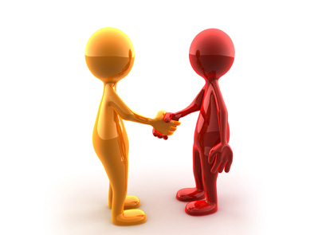
تعريف الإتيكيت
الإتيكيت هو مجموعة القواعد والمبادئ المكتوبة وغير المكتوبة التي تنظم المجاملات والأسبقية في مختلف المناسبات والحفلات والمآدب الرسمية والإجتماعيه تدل هذه القواعد والمبادئ على الخلق السليم القويم الذي يجمع بين الحسن والرقه والبساطه والجمال لذايمكن تعريف الإتيكيت على أنه فن الحصال الحميده أو انه فن المجامله

Slide 3
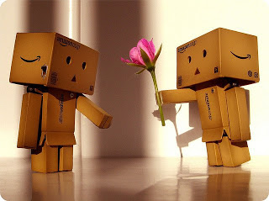
علاقة الإسلام بالاتيكيت
وقد دلت أحكام الشريعة الإسلامية على فنون الإتيكيت
يَا غُلَامُ سَمِّ اللَّهَ وَكُلْ بِيَمِينِكَ وَكُلْ مِمَّا يَلِيكَ
إتيكيت الطعام
تَبَسُّمُك فِي وَجْهِ أَخِيك صَدَقَةٌ
إتيكيت المقابلات

Slide 4
إتيكيت التعامل الرسمي والاجتماعي

Slide 5
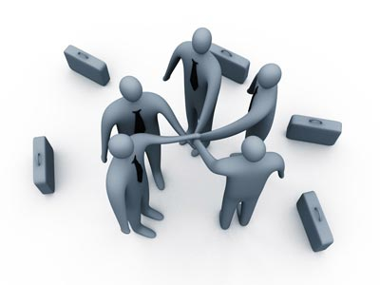
السلوك الجيد
يكتمل السلوك الجيد بالآداء الراقي للانسان وقدرته على التصرف عمليا بكل تهذيب، فيجذب المستمعين إليه ويحظى باحترامهم وينال إعجاب الأصدقاء، وترتبط قيمة كل إنسان بدرجة تهذيب سلوكه وأدائه الاجتماعي
ولا شك أن السلوك يبدأ بتهذيب العقل والقلب فهما موطن الإحساس الأول، ويجمع خبراء الإتيكيت على أنه توجد عشرة أعمال صعبة على الإنسان وهي

Slide 6
يقول خبراء الإتيكيت على أنه توجد عشرة أعمال صعبة على الإنسان
أن يقلع عن عادة راسخة
01
أن يحب عدوه
02
أن يفكر بطريقة منطقية
03

Slide 7
يقول خبراء الإتيكيت على أنه توجد عشرة أعمال صعبة على الإنسان
أن يعترف بجهله
04
أن يتريث في إصدار أحكامه
05
أن ينتظر دون أن ينفذ صبره
06

Slide 8
يقول خبراء الإتيكيت على أنه توجد عشرة أعمال صعبة على الإنسان
أن يعاني دون شكوى
07
أن يصمت في الوقت المناسب
08
أن يركز في ذروة المعمعة
09
أن يخدم دون أن ينتظر مقابلا أو مديحا أو اعترافا بالجميل
10

Slide 9
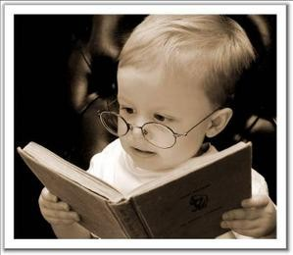
وصايا – عليلك ان تملك النظرة السليمة للأمور فسوف تتمكن من أن تحيا حياة مليئة بالرضى والسعادة
عليك أن تتقبل نفسك كما أنت، تقبل مظهرك وأسلوبك ولكن حاول دائما تطويره، واحترم البدن الذي يحوي روحك بعدم تعريضه للإيذاء، أو القيام بأي شيء يشينك
عليك أن تقبل دروس الحياة، فأنت لم تخلق لتحيا حياة سهلة سلسة مليئة بالمتعة الخالصة بل تحتاج الحياة إلى الجد والاجتهاد والتعلم، فدروس الحياة تؤهلك لكي تعيش حياة أفضل، وأن تكون أكثر وعيا لما يدور حولك
يرتكب الإنسان في حياته العديد من الأخطاء، ولكن يجب أن تكون هذه الأخطاء وسيلة لمعرفة الصواب وعدم العودة إلى الخطأ مرة أخرى

Slide 10
وصايا – عليلك ان تملك النظرة السليمة للأمور فسوف تتمكن من أن تحيا حياة مليئة بالرضى والسعادة
دروس الحياة لا تنتهي، فلا تعتقد أنك تعرف كل شيء أو أنك ستعرف كل شيء
في مرحلة معينة من مراحل حياتك، فاحرص دوما على التعلم من مدرسة الحياة
توقف عن النظر لما لا تملك وركز انتباهك على ما تملك، أحبه وتمتع به وكن قنوعا بمكانك ومكانتك في الحياة ، وارض بما قسم الله لك تكن أسعد الناس، رغم أن الطموح مشروع ومرغوب
معاملة الآخرين لك انعكاس لمعاملتك لهم، فإن كنت تعاملهم بمودة فسيبادلونك
الكلمة الطيبة بمثلها والعكس صحيح

Slide 11
وصايا – عليلك ان تملك النظرة السليمة للأمور فسوف تتمكن من أن تحيا حياة مليئة بالرضى والسعادة
تعلم الاعتماد على النفس وتحمل المسئولة فذلك يكسبك المزيد من
التقدير والاحترام
أحسن اختيار الأصدقاء، فالصديق الوفي خير من يفهمك ويساعدك
إن كل ما سبق معروف لديك لكنه ينسى في غمرة الانشغال في متاعب الحياة، فعليك دائما أن تتذكر ذلك وأن تستفيد من دروس الحياة التي لا تنتهي

Slide 12
موضوعات إتيكيت التعامل الرسمي والاجتماعي
الخطأ الاعتذار
المجاملة
حفلات الغداء
البساطة
حفلات العشاء
الأسبقية
حفلات الحديقة
التقديم والتعارف
المائدة
الحديـث
التدخين
الملابس
تجهيز المائدة
الحفلات والولائم
الاجتماعات والمقابلات
احترام المواعيد

Slide 13
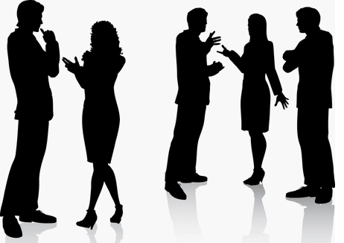
المجاملة

Slide 14
المجاملة
"ولو كنت فظاً غليظ القلب لانفضوا من حولك"
"لا تحقرن من المعروف شيئا ولو أن تلق أخاك بوجه طلق"
3
2
1
تدل المجاملة والإخلاص والبساطة واللباقة على الأصل الطيب
يستطيع الإنسان بمراعاة شعور الآخرين أن يحقق نجاحاً اجتماعياً
تعريف المجاملة بأنها فن الإرضاء، حيث تعطى فكرة طيبة عن صاحبها

Slide 15
البساطة

Slide 16
البساطة
"من تواضع لله رفعه"
3
2
1
كلما كان الإنسان صادقاً مع نفسه اكتسب احترام الآخرين
التحلي بالبساطة من الأمور المحببة في كثير من المناسبات
هي السلوك الذي يمنحك القدرة على التعبير عن نفسك وتعريف الآخرين بسجاياك

Slide 17
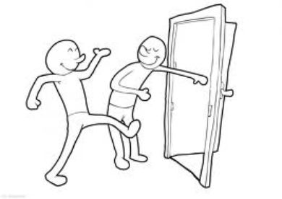
الأسبقية

Slide 18
الأسبقية
" وجعلنا بعضكم فوق بعض درجات"
ترتبط الأسبقية بما فطر عليه البشر من حب الظهور والتنافس والتسابق، وتعتبر الأسبقية من الموضوعات الشائكة بالنسبة لرجال العلاقات العامة وأعضاء السلك الدبلوماسي مما يلقى على عاتقهم مهمة حساسة في تنفيذها،وصدق الرسول عليه الصلاة والسلام: "أنزلوا الناس منازلهم"

Slide 19
الأسبقية – نظام الاسبقية
الأسبقية بين الدول
الأسبقية بين الملوك ورؤساء الدول
الأسبقية بين رؤساء البعثات الدبلوماسية
الأسبقية بين رؤساء البعثات القنصلية

Slide 20
الأسبقية – نظام الاسبقية
أسبقية المناسبات
الأسبقية في المجاملات
الأسبقية في الحفلات والمآدب

Slide 21
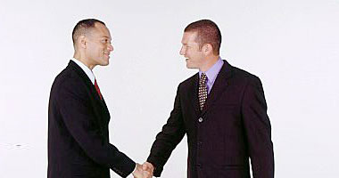
التقديم والتعارف

Slide 22
التقديم والتعارف
" يا أيها الناس إنا خلقناكم شعوبا وقبائل لتعارفوا إن أكرمكم عند الله أتقاكم "
خلال الحفلات الرسمية أو المناسبات ذات الطابع المحلي أو الدولي، تتطلب طبيعة عمل رجل العلاقات العامة أو المراسم أو من يعمل في السلك الدبلوماسي إلى التعرف على الآخرين، أو قد يكون الوسيط في تعريف شخصيتين ببعضهما البعض

Slide 23
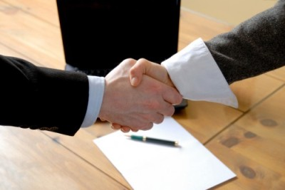
المصافحة

Slide 24
المصافحة
"ما من مسلمين يلتقيان فيتصافحان إلا غفر لهما قبل أن يفترقا "
3
2
1
ويعتبر من أهم مقتضيات اتيكيت المصافحة أن الشخص الذي يصافح آخر يجب أن يصوب نظره إليه
ويجب ألا تطول مدة المصافحة لأن إطالتها تبعث على الضيق عند بعض الأشخاص
تعتبر المصافحة عن طريق تشابك الأيدى الوسيلة المعتادة للتحية في معظم المجتمعات

Slide 25
المصافحة - يراعي عند المصافحة مجموعة المبادئ التالية
"ما من مسلمين يلتقيان فيتصافحان إلا غفر لهما قبل أن يفترقا "
الشخص الأكبر منزلة هو الذي يبادر بمد يده مصافحاً
يعم تحية السيدات قبل الرجال
لا يجوز المصافحة فوق يدى شخصين آخرين يتصافحان
يجب أن يكون السلام باليد، والانحناء سهلاً بدون تكلف

Slide 26
المصافحة - يراعي عند المصافحة مجموعة المبادئ التالية
"ما من مسلمين يلتقيان فيتصافحان إلا غفر لهما قبل أن يفترقا "
من غير اللائق أن تتم المصافحة مع إرتداء القفاز
عندما يتم تقديم ضيف الشرف أو ضيف كبير المدعويين في بعض
المناسبات، فيجب على الشخص ألا يقحم نفسه في غير دوره
عند ترك مكان الحفل يجب توديع الداعين بلطف ومجاملة مع
إضافة كلمة شكر عن التمتع بالمأدبة أو الحفل

Slide 27
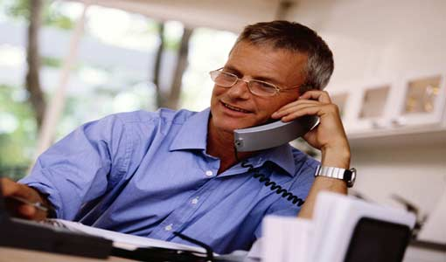
إتيكيـت الحديـث

Slide 28
إتيكيـت الحديـث
"يا أيها الذين آمنوا لا ترفعوا أصواتكم فوق صوت النبي ولا تجهروا له بالقول كجهر بعضكم لبعض أن تحبط أعمالكم وأنتم لا تشعرون"
3
2
1
الحديث موهبة من الله سبحانه وتعالى، وهو من المواهب التي يستطيع الإنسان تنميتها
وإذا كان الاتيكيت هو فن السلوك المهذب، والتصرفات الراقية، فهو لا يكون بهذه الصفة إلا إذا نابعاً من أعماق النفس البشرية
يعتبر الحديث وإجادته إحدى ضرورات المجتمع المتحضر، ويتطلب فن الحديث متابعة المستمعين

Slide 29
إتيكيـت الحديـث - إدارة الحديث
"خير الكلام ما قل ودل"
3
2
1
يشاركك الإنسان الشرقى في بعض آلامك أو مشكلاتك إذا حدثته عنها، أما الإنسان الغربي فسيطلب منك صراحة أن تعرض متاعبك على والديك أوالطبيب النفسي
إدارة النقاش فن يزداد تعقيداً بزيادة عدد المشتركين فيه، وأن الأكثر ثقافة وإطلاعاً هو الأكثر قدرة على إدارة الحديث
يستطيع الإنسان أن يحكم على شخصية انساناً آخر ومستوى تعليمه، والوسط الإجتماعي الذي ينتمى إليه من حديثه ومن نبرات صوته

Slide 30
إتيكيـت الحديـث - الحديث باللغات الأجنبية
"خير الكلام ما قل ودل"
3
2
1
يدل التخاطب مع الآخرين بالمناداه بالإسم الأول مجرداً من الألقاب على رفع الكلفة بين المتخاطبين
ولا يجوز عند التعارف لأول مرة، أو أثناء مقابلات العمل، أو المقابلات الرسمية أن ينادي الشخص الآخر باسمه مجرداً من ألقابه سواء العلمية
من المألوف جداً لأي عربي أن يتكلم اللغة الإنجليزية أو الفرنسية أوالألمانية أو الأسبانية أو الروسية أو اليابانية بلكنة واضحة

Slide 31
إتيكيـت الحديـث - استنصت الناس
"خير الكلام ما قل ودل"
3
2
1
أننا لا نستطيع الإنصات الجيد والفعال في الحوار لأننا كثيراً ما نطمع في "أخذ الميكروفون"
أننا نفكر بأضعاف السرعة إلى نتكلم بها، ولذلك حين ننصت تكون عقولنا في سباق
يعتبر الاتصال الجيد والواعي مهارة لازمة ومكملة لفن الحديث، تستدعي التركيز وبذل الجهد

Slide 32
إتيكيـت الحديـث - لغة الجسم
تعتبر الإيماءات والتعبيرات التي تصدر عن الإنسان بشكل إرادي
أو لا إرادي في كثير من الأحيان من أقوى من الكلمات
وهذا ما يسمى بلغة الجسم
فكما أن الصوت يعبر عن صاحبه فإن الجسم بتعبيراته المختلفة
يعكس إنطباعاتنا سواء أن كانت إيجابية أو سلية

Slide 33
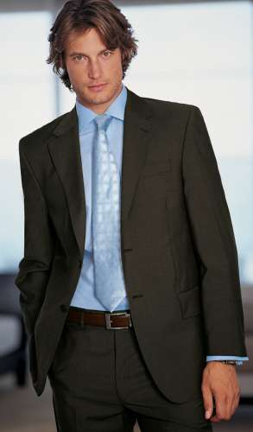
الملابس

Slide 34
الملابس
3
2
1
وفي الدول العربية مثلاً لا توجد ملابس رسمية خاصة لأي المناسبات، ويكتفي بالملابس العادية الداكنة
تتطلب الحياة المتحضرة أن يعطي الشخص أهمية للقواعد المنظمة والسائدة في المجتمع الذي يعيش فيه بالنسبة للملابس خاصة في المناسبات الرسمية
تنقسم الملابس الى :
* الملابس الرسمية
* الملابس الغير رسمية

Slide 35
الملابس - الملابس الرسمية
3
2
1
ولا يجوز في الاحتفالات الرسمية عدم ارتداء البدلة الكاملة ويستثنى من ذلك رجال الدين والدبلوماسيين المحافظون على أزياء وطنية خاصة
يجوز في معظم البلدان إرتداء بدلة داكنة اللون حيث لا تلبس الملابس الرسمية (الفراك والسموكن أو البنجور) إلا في بعض الدول الملكية
في مآدب العشاء الرسمية والحفلات الرسمية الكبرى بأنواعها قد يرتدي الرجال البدلة السموكن أو الفرك أو البونجور

Slide 36
الملابس - الملابس الغير رسمية
3
2
1
في كل الأحوال يجب على الإنسان أن يكون أنيقاً وأكثر هنداماً وأن يراعي اختيار الزي المناسب سواء في العمل أو البيت وغير ذلك
وتتطلب كثير من الوظائف الرسمية ضرورة ارتداء الملابس الرسمية ولكن الاتجاة إلى ارتداء الملابس الغير رسمية تخطى ذلك أيضاً
انتشرت الملابس الغير رسمية (الكاجول) بشكل لافت منذ أوائل التسعينات القرن الماضي

Slide 37
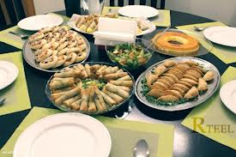
اتيكيت الحفلات والولائم

Slide 38
اتيكيت الحفلات والولائم
يعتبر سلوك الشخص في الحفلات والولائم، وبصفة خاصة على المائدة انعكاساً للمجتمع والطبقة التي ينتمي إليها هذا الشخص، وتعتبر الحفلات والولائم مدخلاً هاماً للحياة الرسمية والاجتماعية ويحرص رجال المجتمع كما رجال السياسة والدبلوماسية على إقامة هذه الحفلات والمآدب من أجل كسب عدد من الصداقات وتسهيل عملية الاتصال بالناس
وقد أجمع خبراء الاتيكيت على أن هناك قائمة واضحة لعشرين سلوك لا يجب ممارستها أمام الناس وخاصة في المناسبات المختلفة والمآدب والحفلات وهذه السلوكيات الغير مقبوله

Slide 39
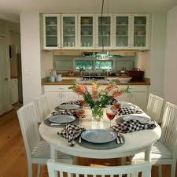
اتيكيت الحفلات والولائم - عشرين سلوك لا يجب ممارستها أمام الناس
تخليل الأسنان.
حك الجسم.
وضع المكياج في الأماكن العامة.
مضغ اللبان (العلكة) أو فرقعته في وجه الآخرين.
العبث في الأنف.
خلع الحذاء في المناسبات الرسمية.
التمخط في كم الملابس.
الحفر في أذنيك والنظر إلى ما تخرجه منها.
البصق.
التجشأ.

Slide 40
اتيكيت الحفلات والولائم - عشرين سلوك لا يجب ممارستها أمام الناس
السعال والعطس دون أن تغطي فمك أو أنفك.
شد ملابسك الداخلية.
الاستمرار في غلق وإصلاح ملابسك بعد الخروج من الحمام.
تمشيط شعرك بالقرب من أحد.
قضم الأظافر وشد الجلد الميت.
إزالة طلاء الأظافر.
التحدث أثناء وجود طعام في فمك.
الضغط على البثور.

Slide 41
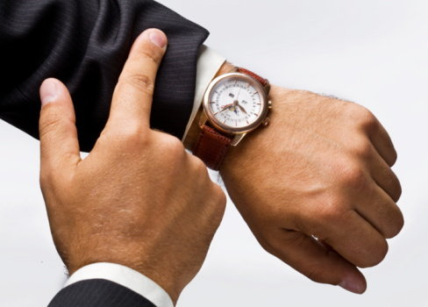
احترام المواعيد

Slide 42
احترام المواعيد
"وأوفوا بالعهد إن العهد كان مسئولا"
3
2
1
وقد يتأخر بعض المدعوين عن الموعد المحدد ليكون الجميع في شرف استقباله من قبيل التدلل أو الدلال
عدم الدقة في المواعيد ليس مجرد إحدى الصفات التي تتنافي مع الذوق السليم بل تتعارض مع الأخلاق الحميدة
يعتبر من قبيل عدم احترام المواعيد لدخول مكان المناسبة قبل الموعد بوقت كبير

Slide 43
الخطأ والاعتذار

Slide 44
احترام المواعيد
"كل ابن آدم خطاء وخير الخطائين التوابون"
3
2
1
فإذا وجهت لشخص دعوة لحضور إحدى المناسبات فعليه المبادرة واتخاذ القرار، والبت فيما إذا كان سيحضر هذه المناسبة أو سيعتذر عن عدم الحضور
وقد يرى البعض أن هناك بعض الأمور التي يعتبرها بسيطة لا تستوجب الاعتذار بينما يرى الإنسان المتحضر أنها تستوجب ذلك
يرتبط السلوك المتحضر للإنسان حين يصدر منه أي خطأ أو نقد تجاه الآخرين ضرورة الاعتذار عما بدر منه

Slide 45
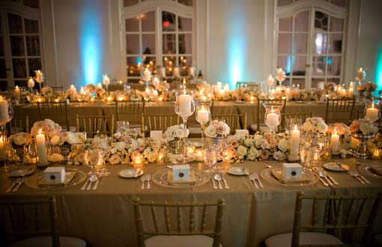
حفلات العشاء

Slide 46
حفلات العشاء
تعتبر ولائم العشاء إحدى المناسبات الاجتماعية، والتي تدل على الاحترام والتقدير من الداعي للمدعوين، وذلك أكثر من أي دعوة لحفل آخر

Slide 47
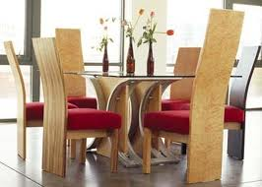
حفلات الغداء

Slide 48
حفلات العشاء
يعتبر الاتيكيت الخاص بمآدب الغذاء أقل وأبسط منه في مآدب العشاء، وتتركز أهم قواعد الاتيكيت لهذا النوع من المآدب في النقاط التالية
يقود المضيف السيدة الأولى فقط إلى مقعدها، ويتبعها باقي المدعوين، ثم السيدات المتزوجات، ثم السيدات غير المتزوجات أولاً فالرجال.
تلبس الملابس العادية في ولائم الغذاء.
تكون قائمة الطعام في الغذاء أبسط من قائمة الطعام في العشاء .
تقدم القهوة والسجائر في نهاية الطعام سواء على المائدة أو في الصالون.
يبقي المدعوون حوالي 20دقيقة أو نصف ساعة على الأكثر بعد الغذاء ثم يستأذنون للانصراف من الداعين كالمعتاد.

Slide 49
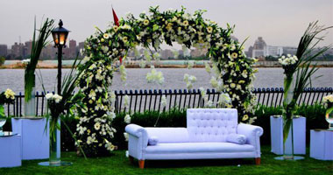
حفلات الحديقة

Slide 50
حفلات الحديقة
3
2
1
يوضع البوفيه ومكان تقديم المشروبات في الحديقة، وإذا كانت الحديقة صغيرة نسبياً يمكن عمل البوفيه في غرفة مجاورة للحديقة
يمكن دعوة عدد أكبر في حفلات الحديقة من الحفلات التي يتم إعدادها داخل المنازل، ويجب أن يشار في بطاقة الدعوة أن الحفل في الحديقة
عندما يكون الطقس مناسباً، ومع توافر حديقة ملائمة يمكن عمل مثل هذا النوع من الحفلات

Slide 51
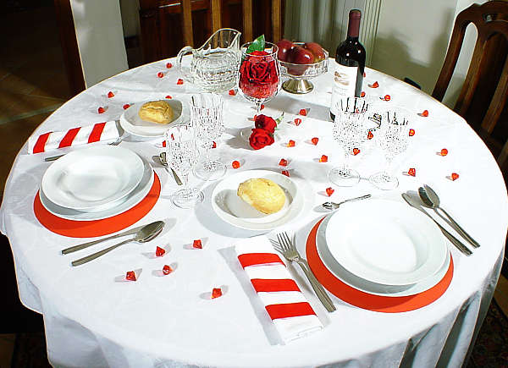
إيتكيت المائدة

Slide 52
إيتكيت المائدة
3
2
1
عندما يضع الدعي الفوطة على ركبتيه ويبداً في تناول الطعام يفعل المدعوين مثله
لا يستحسن البدء بتناول الخبز
انتظر إشارة الداعي إيذاناً بالجلوس إلى المائدة

Slide 53
التدخين

Slide 54
التدخين
3
2
1
من العادات السيئة إطفاء السجائر في فناجين القهوة أو الشاي أو على الأرض، أو ترك رماد السجائر يتساقط على أرض المكان
التدخين لا يصيب المدخن فقط، ولكن ينعكس أثره على الأشخاص الموجودين في حيز المدخن
لذلك يجب على الشخص الامتناع عن التدخين في المآدب الرسمية

Slide 55
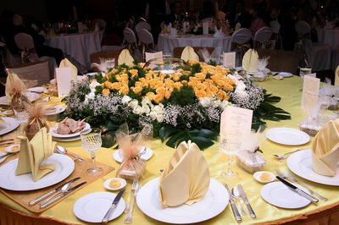
تجهيز المائدة

Slide 56
حفلات الحديقة
3
2
1
يوضع الخبز دائماً على يسار الجالس في الطبق الصغير المخصص لذلك، وأحذر الخطأ بتناول الخبز الموضوع على يمين الطبق المخصص لك لأنه يخص المدعو الجالس إلى يمينك
لا تستخدم الملعقة الكبيرة المخصصة للحساء إلا في تناوله فقط، ولا تستخدم لتناول أي مأكولات أخرى
مراعاة آلا تقل المسافة بين كل شخص والآخر عن 55سم، وحتى يتمكن كل مدعو من تحريك ذراعية، واستخدام أدوات الطعام والشراب بسهوله

Slide 57
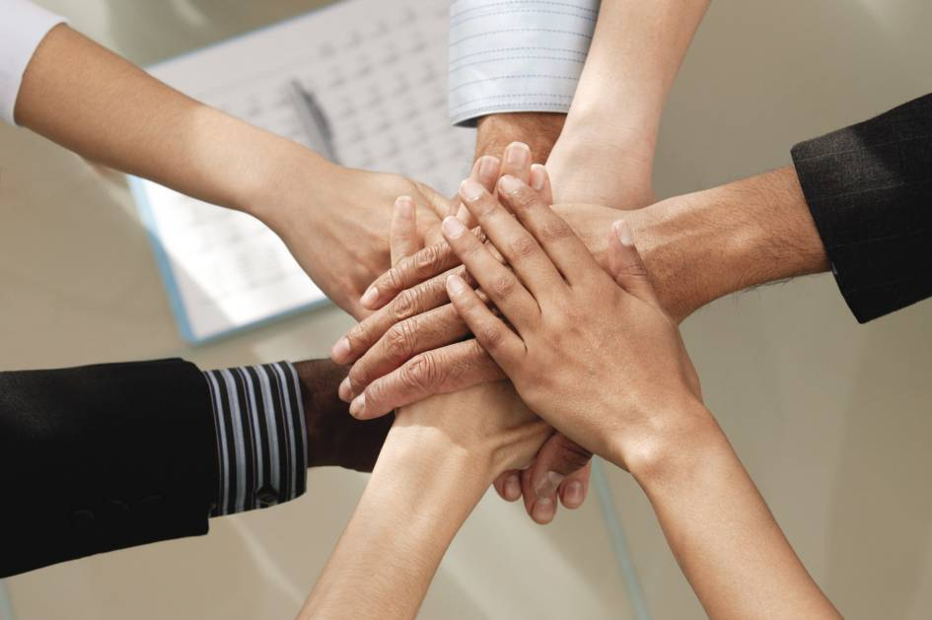
إيتكيت الاجتماعات والمقابلات

Slide 58
إيتكيت الاجتماعات والمقابلات
3
2
1
ولكي يحقق الاجتماع أهدافه يجب أن يخطط له بحيث يحدد الغرض منه، فلا يطالب من العضو التوجه إلى اجتماع دون أن لا يعرف الغرض منه
تعتبر الاجتماعات بكافة أشكالها أداة ااتصال فعالة تستعين بها الإدارة في حل مشكلات العمل أو الحصول على البيانات والمعلومات لاتخاذ القرارات ورسم الخطط
أما المقابلات واللقاءات الرسمية فتعتمد بصفة أساسية على عملية تبادل الآراء والأخذ والرد بين طرفي المقابلة

Slide 59
إدارة الاجتماع
عند إدارة اجتماع يصبح من يرأسه في دائرة الضوء فبجانب المهارات الإدارية يجب أن
يتمتع من يدير الاجتماع بالمعرفة التامة لإتيكيت وبروتوكول إدارة الاجتماعات

Slide 60
اتكيت ادارة الاجتماعات

Slide 61
أهم قواعد الاتيكيت والبروتوكول الواجب مراعاتها عند إدارة الاجتماع
التفكير الجيد في موعد الاجتماع
إخطار المشاركين في الاجتماع قبل عقده بوقتاٍ كافياً
تقديم الاعتذار في حالة عدم إخطار المشاركين قبل الاجتماع بوقتاً كافٍ
انتقاء المشاركين في الاجتماع بعد تأني وتفكير عميق

Slide 62
أهم قواعد الاتيكيت والبروتوكول الواجب مراعاتها عند إدارة الاجتماع
توزيع جدول أعمال الاجتماع قبل موعده بوقت كافٍ
يقرر الداعي للإجتماع مسبقاً الوقت المناسب لانتظار المشاركين
المتأخرين عن الحضور
تقديم المشاركون الجدد إلى الاجتماع بسلوك مجامل
معاملة المسئولين التنفيذيين الأصغر سناً بطريقة إنسانية

Slide 63
أهم قواعد الاتيكيت والبروتوكول الواجب مراعاتها عند إدارة الاجتماع
الوعي والإدراك لأي توتر يمكن حدوثه أثناء المناقشات والعمل على إزالته
أن يضع رئيس الاجتماع عيناً على الساعة
عدم التدخين إذا كان ذلك غير مسموح به في غرفة الاجتماعات
أن يتعامل رئيس الاجتماع منع من يحاولون أخذ أكثر من حقهم بذكاء
وسرعة بديهة

Slide 64
أهم قواعد الاتيكيت والبروتوكول الواجب مراعاتها عند إدارة الاجتماع
العمل على أن يكون مكان الاجتماع مريحاً للجميع
إذا كان زمن الاجتاع طويلاً جداً فمن المناسب أن يتخلله فترة راحة
الثناء على كل من يقدم إيضاحات أو عرضاً أو كلمة في الاجتماع
والثناء على كل من ساعد في الإعداد للإجتماع
إبلاغ المجتمعين بموعد الاجتماع المقبل

Slide 65
إتيكيت حضور الاجتماعات

Slide 66
دليل إتيكيت حضور الاجتماعات
الوصول إلى مكان الاجتماع في الموعد المحدد
في حالة الحضور إلى اجتماع لأول مرة ويكون المدعو غير معروف للمجتمعين
أو لرئيس الاجتماع فعليه تقديم نفسه للمجتمعين بطريقة ودية قصيرة
إذا تأخر موعد بدء الاجتماع لأي سبب من الأسباب فيمكن الدخول
في حوار ودي مع الجالسين
أن يكون المدعو إلى الاجتماع مستعداً للحضور إلى الاجتماع
ومناقشة موضوعاته، وذلك قبل الدخول للاجتماع

Slide 67
دليل إتيكيت حضور الاجتماعات
إذا رغب أحد المجتمعين استخدام جهاز لتسجيل حوار الاجتماع،
فيجب الاستئذان مسبقاً من رئيس الاجتماع
ألا يستغل وقت مناقشات الآخرين في الرسم بطريقة (نصف واعية)
على الأوراق الموجودة أمامه
عدم مقاطعة الآخرين أثناء الحديث
عدم الاستحواذ على المناقشة أو الإطالة في عرض وجهات النظر

Slide 68
دليل إتيكيت حضور الاجتماعات
من الأمور الطبيعية الاستفسار عن أي نقطة غامضة خلال المناقشة
الإظهار الدائم للمشاعر الودية الطيبة، مع تجنب الخلاف العنيف في
أي مناقشة
أن يفكر عضو الاجتماع قبل أن يتكلم
يجب شكر رئيس الاجتماع في نهاية الجلسة

Slide 69
Thank you !

